Slide 1
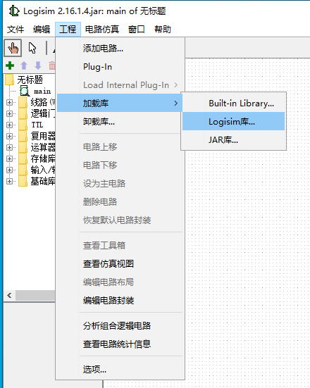
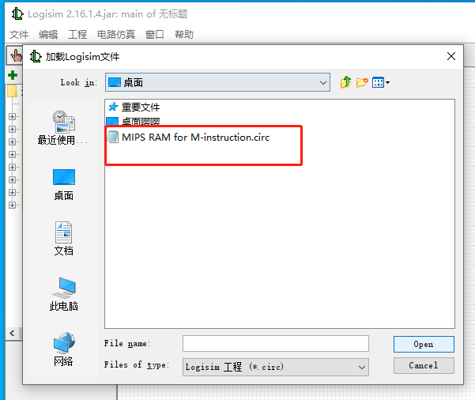
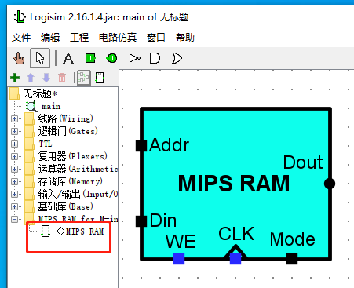
MIPS RAM使用方法

Slide 2
后续ppt为MIPS RAM的设计

Slide 3
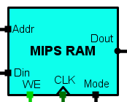
MIPS RAM设计
实验目的：
理解主存地址基本概念，理解存储器扩展基本思想，并能利用相关原理构建能同时支持字节、半字、字访问的存储器。
需要使用器件：多路选择器，译码器，双端口存储器…

Slide 4
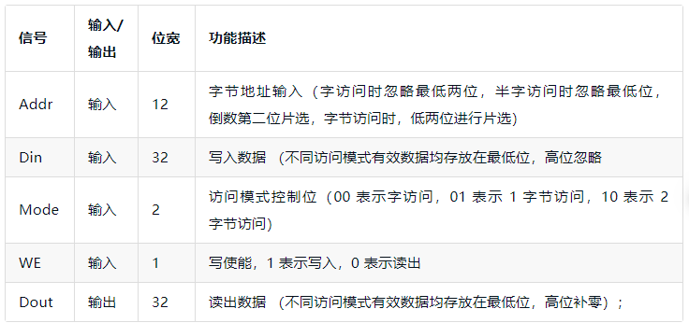
MIPS RAM设计
实验内容：利用4个4K*8位的 RAM 组件进行扩展，设计完成能按照8位、16位、32位进行读写访问的32位存储器，存储器引脚定义如下
）

Slide 5
假定4个4K*8的0单元依次存放11223344 地址： 0000 0000 0000
little endian
输出 | 模式 | 含义 | 3# | 2# | 1# | 0#
11223344 | 00 | 字读 | 11 | 22 | 33 | 44
00000044 | 01 | 字节读 |  |  |  | 44
00003344 | 10 | 半字读 |  |  | 33 | 44
读
数
据
地址： 0000 0000 0001
输出 | 模式 | 含义 | 3# | 2# | 1# | 0#
11223344 | 00 | 字读 | 11 | 22 | 33 | 44
00000033 | 01 | 字节读 |  |  | 33
00003344 | 10 | 半字读 |  |  | 33 | 44

Slide 6
假定4个4K*8的0单元依次存放11223344 地址： 0000 0000 0010
little endian
输出 | 模式 | 含义 | 3# | 2# | 1# | 0#
11223344 | 00 | 字读 | 11 | 22 | 33 | 44
00000022 | 01 | 字节读 |  | 22
00001122 | 10 | 半字读 | 11 | 22
读
数
据
地址： 0000 0000 0011
输出 | 模式 | 含义 | 3# | 2# | 1# | 0#
11223344 | 00 | 字读 | 11 | 22 | 33 | 44
00000011 | 01 | 字节读 | 11
00001122 | 10 | 半字读 | 11 | 22

Slide 7
地址： 0000 0000 0000
写数据Ox11223344
little endian
输入数据 | 模式 | 含义 | 3# | 2# | 1# | 0#
11223344H | 00 | 字写 | 11 | 22 | 33 | 44
 | 01 | 字节写 |  |  |  | 44
 | 10 | 半字写 |  |  | 33 | 44
地址： 0000 0000 0001
输入数据 | 模式 | 含义 | 3# | 2# | 1# | 0#
11223344H | 00 | 字写 | 11 | 22 | 33 | 44
 | 01 | 字节写 |  |  | 44
 | 10 | 半字写 |  |  | 33 | 44

Slide 8
地址： 0000 0000 0010
写数据Ox11223344
little endian
输入数据 | 模式 | 含义 | 3# | 2# | 1# | 0#
11223344H | 00 | 字写 | 11 | 22 | 33 | 44
 | 01 | 字节写 |  | 44
 | 10 | 半字写 | 33 | 44
地址： 0000 0000 0011
输入数据 | 模式 | 含义 | 3# | 2# | 1# | 0#
11223344H | 00 | 字写 | 11 | 22 | 33 | 44
 | 01 | 字节写 | 44
 | 10 | 半字写 | 33 | 44

Slide 9
设计思路：
将4个4K*8的存储器进行扩展，A13..A2片内地址(字地址)，A1A0字节地址，A1半字地址
读：利用字地址同时选通4个芯片，读出D₃D₂D₁D₀ ，然后根据读模式和地址低位从读出数据D₃D₂D₁D₀中选择性输出到out引脚（字/半字/字节），空余部分补0
写：根据模式位和地址低位，将输入数据重新组织，生成各芯片的数据输入；然后根据模式和低位地址形成芯片选通信号

Slide 10
写存储器：设原始待写数据Din= D₃D₂D₁D₀
mode | 低2位 | 待写数据 | 实际写数据格式 | 实际选通芯片
OO（字写） | ** | D₃D₂D₁D₀ | D₃D₂D₁D₀ | 3#2#1#0#
01（字节写） | 00 | X₃X₂X₁D₀ | D₀D₀D₀D₀ | 0#
01（字节写） | 01 | X₃X₂X₁D₀ | D₀D₀D₀D₀ | 1#
01（字节写） | 10 | X₃X₂X₁D₀ | D₀D₀D₀D₀ | 2#
01（字节写） | 11 | X₃X₂X₁D₀ | D₀D₀D₀D₀ | 3#
10（半字写） | 1* | X₃X₂D₁D₀ | D₁D₀D₁D₀ | 3#2#
10（半字写） | 0* | X₃X₂D₁D₀ | D₁D₀D₁D₀ | 1#0#
X:无用数据
当mode=10: Din32=>D₁D₀D₁D₀,由地址低1位选择CS
当mode=10 , 且A1=1时，选通3#2#, 进行写
mode=10, 且A1=0时，选通1#0#, 进行写
mode=01: din32=>D₀D₀D₀D₀,由地址低2位形成各芯片选信号CS

Slide 11
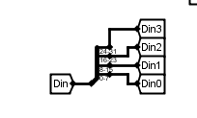
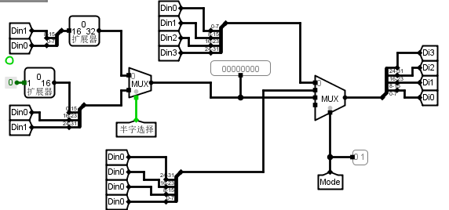
字写
半字写
字节写

Slide 12
读存储器：设D=D₃D₂D₁D₀
读数据时，4个芯片同时选通，然后根据mode和A1A0确定输出数据:
模式mode | 低2位 | 内部读出 | 实际输出
OO | ** | D3D2D1D0 | D3D2D1D0
01 | 00 | D3D2D1D0 | 00 00 00 D0
01 | 01 | D3D2D1D0 | 00 00 00 D1
01 | 10 | D3D2D1D0 | 00 00 00 D2
01 | 11 | D3D2D1D0 | 00 00 00 D3
10 | 1* | D3D2D1D0 | 00 00 D3 D2
10 | 0* | D3D2D1D0 | 00 00 D1 D0
当mode=10: 存储器同时输出D3D2D1D0，
当A1=1时，将D3D2送出 当A1=0时，将D1D0送出

Slide 13
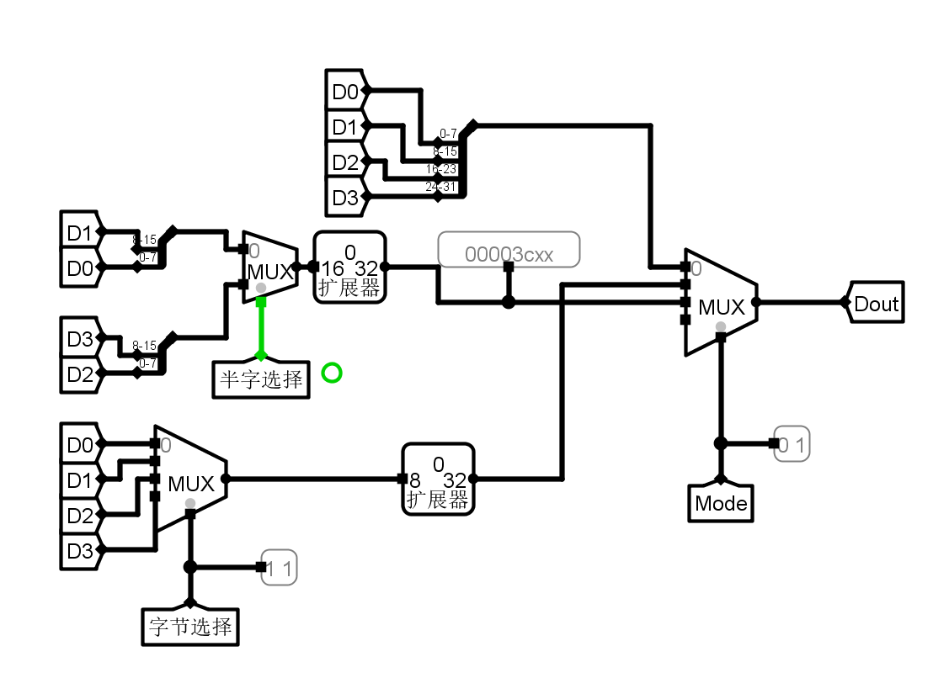
字读
半字读
字节读

Slide 14
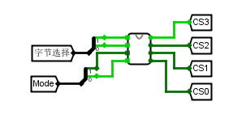
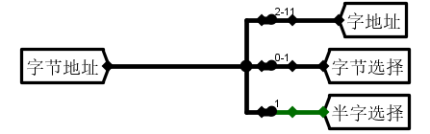
仔细分析：由4个1K*8位扩展成
1K*32位/4K*8位/2K*16 位

Slide 15
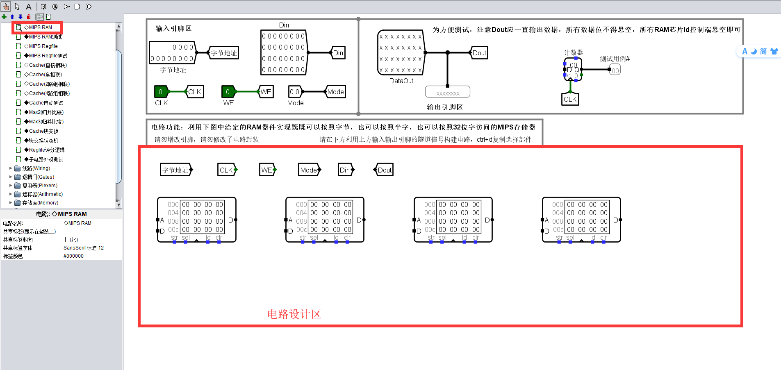
MIPS RAM设计
实验电路文件：storage.circ

